Slide 1
ALGORITMA DAN PEMROGRAMAN
PENGENALAN ALGORITMA

Slide 2
PENDAHULUAN
Masalah
Manusia
Analisa Masalah
Brainware
Pemecahan
Program
Software
Komputer
Hardware

Slide 3
APA ITU ALGORITMA
Definisi
Urutan langkah-langkah logis penyelesaian masalah yang disusun secara sistematis
Kamus Besar Bahasa Indonesia: Algoritma adalah urutan logis pengambilan putusan untuk pemecahan masalah
Algoritma diwujudkan dalam bentuk Program Komputer

Slide 4
Program berisi urutan langkah-langkah penyelesaian masalah.
Program ditulis dengan menggunakan bahasa pemrograman.
Orang yang membuat program disebut pemrogram (programmer).
Kegiatan merancang dan menulis program disebut pemrograman.

Slide 5
CIRI ALGORITMA
Finiteness
Jumlah langkah dalam algoritma harus terbatas
Definiteness
Setiap langkah harus didefinisikan secara tepat, tidak boleh membingungkan (ambiguous)
Input
Sebuah algoritma memiliki nol atau lebih input yang diberikan kepada algoritma sebelum dijalankan
Output
Sebuah algoritma memiliki satu atau lebih output, yang biasanya bergantung kepada input
Effectiveness
Setiap algoritma diharapkan miliki sifat efektif

Slide 6
KRITERIA ALGORITMA YG BAIK
Mempunyai logika yang tepat untuk memecahkan masalah.
Menghasilkan output yang benar dalam waktu yang singkat.
Ditulis dengan bahasa baku terstruktur sehingga tidak menimbulkan arti ganda.
Ditulis dengan format baku sehingga mudah diimplementasikan kedalam bahasa pemrograman.
Semua operasi didefinisikan dengan jelas dan berakhir sesudah sejumlah langkah.

Slide 7
Belajar memrogram = Belajar bahasa pemrograman ?
Notes:
Belajar memprogram adalah belajar tentang strategi pemecahan masalah, metodologi, dan sistematika pemecahan masalah kemudian menuangkannya dalam suatu notasi yang disepakati bersama. Belajar memprogram lebih bersifat belajar pemahaman persoalan, analisis, dan sintesis.
Belajar bahasa pemrograman adalah belajar memakai suatu bahasa, aturan sintaks (tatabahasa), setiap instruksi yang ada dan tata cara pengoperasian kompilator bahasa yang bersangkutan pada mesin tertentu. Lebih lanjut, belajar bahasa pemrograman adalah belajar untuk memanfaatkan instruksi-instruksi dan kiat yang dapat dipakai secara spesifik hanya pada bahasa itu. Belajar pemrograman lebih bersifat keterampilan.
Proses memprogram adalah proses yang memerlukan kepakaran. Termasuk di dalamnya adalah memilih merancang paradigma dan merancang strategi pemecahan masalah. Pengkodean merupakan bagian dari proses memprogram. Yang dilakukan pada proses pengkodean merupakan proses translasi algoritma ke dalam bentuk program dengan bahasa pemrograman tertentu. Pengajaran pemrograman titik beratnya adalah membentuk seorang perancang (designer) program, sedangkan pengajaran bahasa pemrograman adalah membentuk seorang coder. Pada kenyataannya belajar memprogram dan belajar bahasa pemrograman tidak bisa dilepaskan satu sama lain. Seorang pemrogram harus membuat rancangan program yang mungkin ditranslasikan ke bahasa pemrograman.

Slide 8
BAHASA PEMROGRAMAN
Berdasarkan aplikasi kegunaannya, bahasa pemrograman dibagi menjadi 2
Bhs pemrograman bertujuan khusus.
Contoh : Cobol, Fortran, Prolog, Assembly
Bhs pemrograman bertujuan umum.
Contoh : Pascal, Basic, C, C++

Slide 9
BAHASA PEMROGRAMAN
Berdasarkan bentuk bahasanya, bahasa pemrograman dibagi menjadi 2 :
Bahasa Tingkat Rendah
Bahasa ini bersifat primitif, sulit dimengerti oleh manusia. Contoh : Bahasa mesin
Bahasa Tingkat Tinggi
Bahasa ini lebih mudah dipahami, lebih
menyerupai bahasa manusia
Contoh : Pascal, Cobol, Basic, Fortran, C, C++

Slide 10
Tahapan Pelaksanaan Pembuatan Program
Algoritma
Interpretasi
Program dlm Bahasa Tingkat Tinggi
Kompilasi + lingking
Program dlm Bahasa Mesin
Interpretasi oleh CPU
Operasi (baca, tulis, hitung, perbandingan, dsb)

Slide 11
Penyusunan Algoritma
Dasar penyusunan algoritma :
Secara prinsip tidak ada standar baku untuk menyusun algoritma.
Tiga cara menyusun algoritma :
Bahasa manusia
Pseudocode
Diagram Alir (Flowchart)

Slide 12
Bahasa Manusia
Contoh : Algoritma Berangkat Kuliah
Mulai
Bangun dari tempat tidur
Mandi Pagi
Sarapan Pagi
Pergi Ke Kampus
Cari Ruang Kuliah
Masuk kelas untuk Kuliah
Selesai

Slide 13
Contoh : Algoritma Sarapan Pagi
Mulai
Ambil piring
Masukkan nasi dan lauk dalam piring
Ambil sendok dan garpu
Ulangi
Angkat sendok dan garpu
Ambil nasi dan lauk
Suapkan ke dalam mulut
Taruh sendok dan garpu
Kunyah
Sampai (nasi dan lauk habis) ATAU kekenyangan
Bereskan piring, sendok dan garpu
Selesai

Slide 14
Contoh : Algoritma Menggunakan Kalkulator
Mulai
Nyalakan kalkulator
Kosongkan Kalkulator
Ulangi
Input harga
Tekan tombol Plus (+)
Sampai semua harga diinput
Tampilkan total harga
Matikan kalkulator
Selesai

Slide 15
PSEUDOCODE
Outline dari sebuah program komputer
Ditulis dalam bahasa Inggris atau Indonesia sederhana
Kata kunci (keyword) digunakan untuk menjelaskan struktur kendali (misalnya: “jika”, “ulangi”, “sampai”,”if”,”repeat”, “until”)

Slide 16
MENULIS PSEUDOCODE
Enam operasi dasar komputer:
Menerima informasi (Input)
Menampilkan Informasi (Output)
Melakukan perhitungan aritmetika (Compute)
Memberikan nilai ke data (Store)
Membandingkan dan Memilih (Compare)
Melakukan pengulangan (Loop)

Slide 17
1. Menerima Informasi
Sewaktu komputer menerima informasi atau input, maka statement yang biasa digunakan adalah “Read”, “Get”, atau “Baca”
Contoh:
Read Bilangan
Get kode_pajak
Baca nama_mahasiswa

Slide 18
2. Menampilkan Informasi
Sewaktu komputer menampilkan informasi ataupun output, maka statement yang biasa digunakan adalah “Print”, “Write”, “Put”, “Output”, “Display” ataupun “Cetak”
Contoh:
Print “Jurusan Teknik Informatika”
Cetak “Metode Perancangan Program”
Output Total

Slide 19
3. Melakukan perhitungan Aritmetika
Untuk melakukan operasi aritmetika digunakan pseudocode berikut:
+ untuk penjumlahan (add)
- Untuk pengurangan (subtract)
* Untuk perkalian (multiply)
/ Untuk pembagian (divide)
() Untuk kurung
Statement “Compute”, “Calculate” ataupun “Hitung” juga dapat digunakan.
Contoh:
Add number to total
Total = Total + number

Slide 20
4. Memberikan nilai ke data
Ada tiga cara untuk memberikan nilai ke dalam data :
Memberikan nilai awal, menggunakan statement “Initialize” atau “Set”
Memberikan nilai sebagai hasil dari suatu proses, maka tanda “=“ digunakan
Untuk menyimpan suatu nilai maka statement “Save” atau “Store” digunakan
Contoh:
Set Counter to 0
Total = Harga * Jumlah

Slide 21
5. Membandingkan dan memilih
Salah satu operasi terpenting yang dapat dilakukan komputer adalah membandingkan dan memilih salah satu alternatif solusi.
Keyword yang digunakan : “IF”, “THEN” dan “ELSE”
Contoh
IF Pilih=‘1’ THEN
Discount = 0.1 * harga
ELSE
Discount = 0.2 * harga
ENDIF

Slide 22
6. Melakukan pengulangan
Jika ada beberapa perintah yang harus diulang, maka dapat digunakan keyword “DO WHILE” dan “END DO”.
Contoh
DOWHILE bil < 10
cetak bil
bil = bil +1
ENDDO

Slide 23
FLOW CHART
Bagan-bagan yang mempunyai arus yang menggambarkan langkah-langkah penyelesaian suatu masalah.
Merupakan cara penyajian dari suatu algoritma.
Ada 2 macam Flowchart :
– System Flowchart → urutan proses dalam system
dengan menunjukkan alat media input, output serta
jenis media penyimpanan dalam proses
pengolahan data.
– Program Flowchart → urutan instruksi yang
digambarkan dengan symbol tertentu untuk
memecahkan masalah dalam suatu program.

Slide 24
Flowchart
Contoh flowchart menghitung luas segitiga
Start
Algoritma luas segitiga
Menghitung luas segitiga bila diketahui alas dan tingginya
input alas
input tinggi
luas ← ½ * (alas * tinggi)
print luas
input alas
input tinggi
luas ← ½ * (alas * tinggi)
print luas
End

Slide 25
Simbol-simbol flowchart
Flow Direction Symbols (Simbol penghubung alur)
Processing Symbols (Simbol proses).
Input-output Symbols (Simbol input-output)

Slide 26
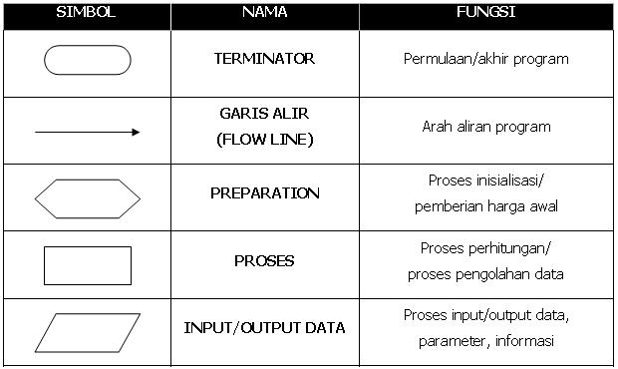
Simbol-simbol Flowchart

Slide 27
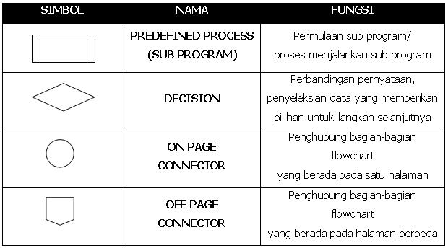
Simbol-simbol Flowchart

Slide 28
Pembuatan Flowchart (1)
Tidak ada kaidah yang baku.
Flowchart = gambaran hasil analisa suatu masalah
Flowchart dapat bervariasi antara satu pemrogram dengan pemrogram lainnya.
Secara garis besar ada 3 bagian utama:
– Input
– Proses
– Output

Slide 29
Pembuatan Flowchart (2)
Hindari pengulangan proses yang tidak
perlu dan logika yang berbelit sehingga
jalannya proses menjadi singkat.
Jalannya proses digambarkan dari atas
ke bawah dan diberikan tanda panah
untuk memperjelas.
Sebuah flowchart diawali dari satu titik
START dan diakhiri dengan END.

Slide 30
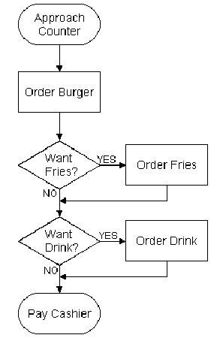
Contoh
Proses order burger

Slide 31
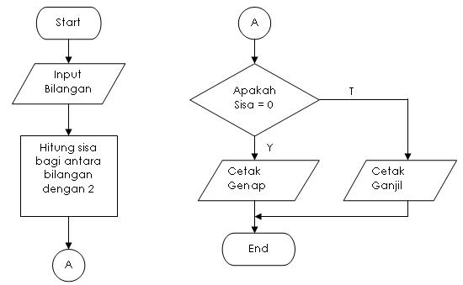
contoh

